Slide 1

Andrea Dalecká
Ochrana veřejného zdraví
Determinanty zdraví
Hluk a elektromagnetické záření a jejich vliv na zdraví

Slide 2
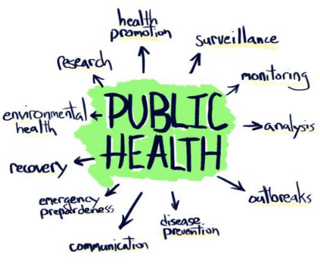
PUBLIC HEALTH
Co je to Public health? A čím se zabývá?

Slide 3
OCHRANA VEŘEJNÉHO ZDRAVÍ
Ochrana veřejného zdraví je souhrn činností a opatření k vytváření a ochraně zdravých životních podmínek.
Veřejným zdravím je zdravotní stav obyvatelstva a jeho skupin.
Podpora veřejného zdraví je souhrn činností pomáhajících osobám zachovat a zlepšovat své zdraví a zvyšovat kontrolu nad faktory ovlivňujícími zdraví.
Zákon č. 258/2000 Sb., o ochraně veřejného zdraví a o změně některých souvisejících zákonů
Epidemiologové hrají klíčovou roli v oblasti veřejného zdraví, protože shromažďují a analyzují data o nemocech, úrazech a dalších negativních zdravotních důsledcích.
Na základě těchto údajů určují trendy nemocnosti a poskytují evidenci o možných rizikových a protektivních faktorech těchto onemocnění.
Práce epidemiologů v konečném důsledku pomáhá kontrolovat a snižovat negativní dopady na zdraví a zlepšovat zdravotní stav populace.
EPIDEMIOLOGIE

Slide 4
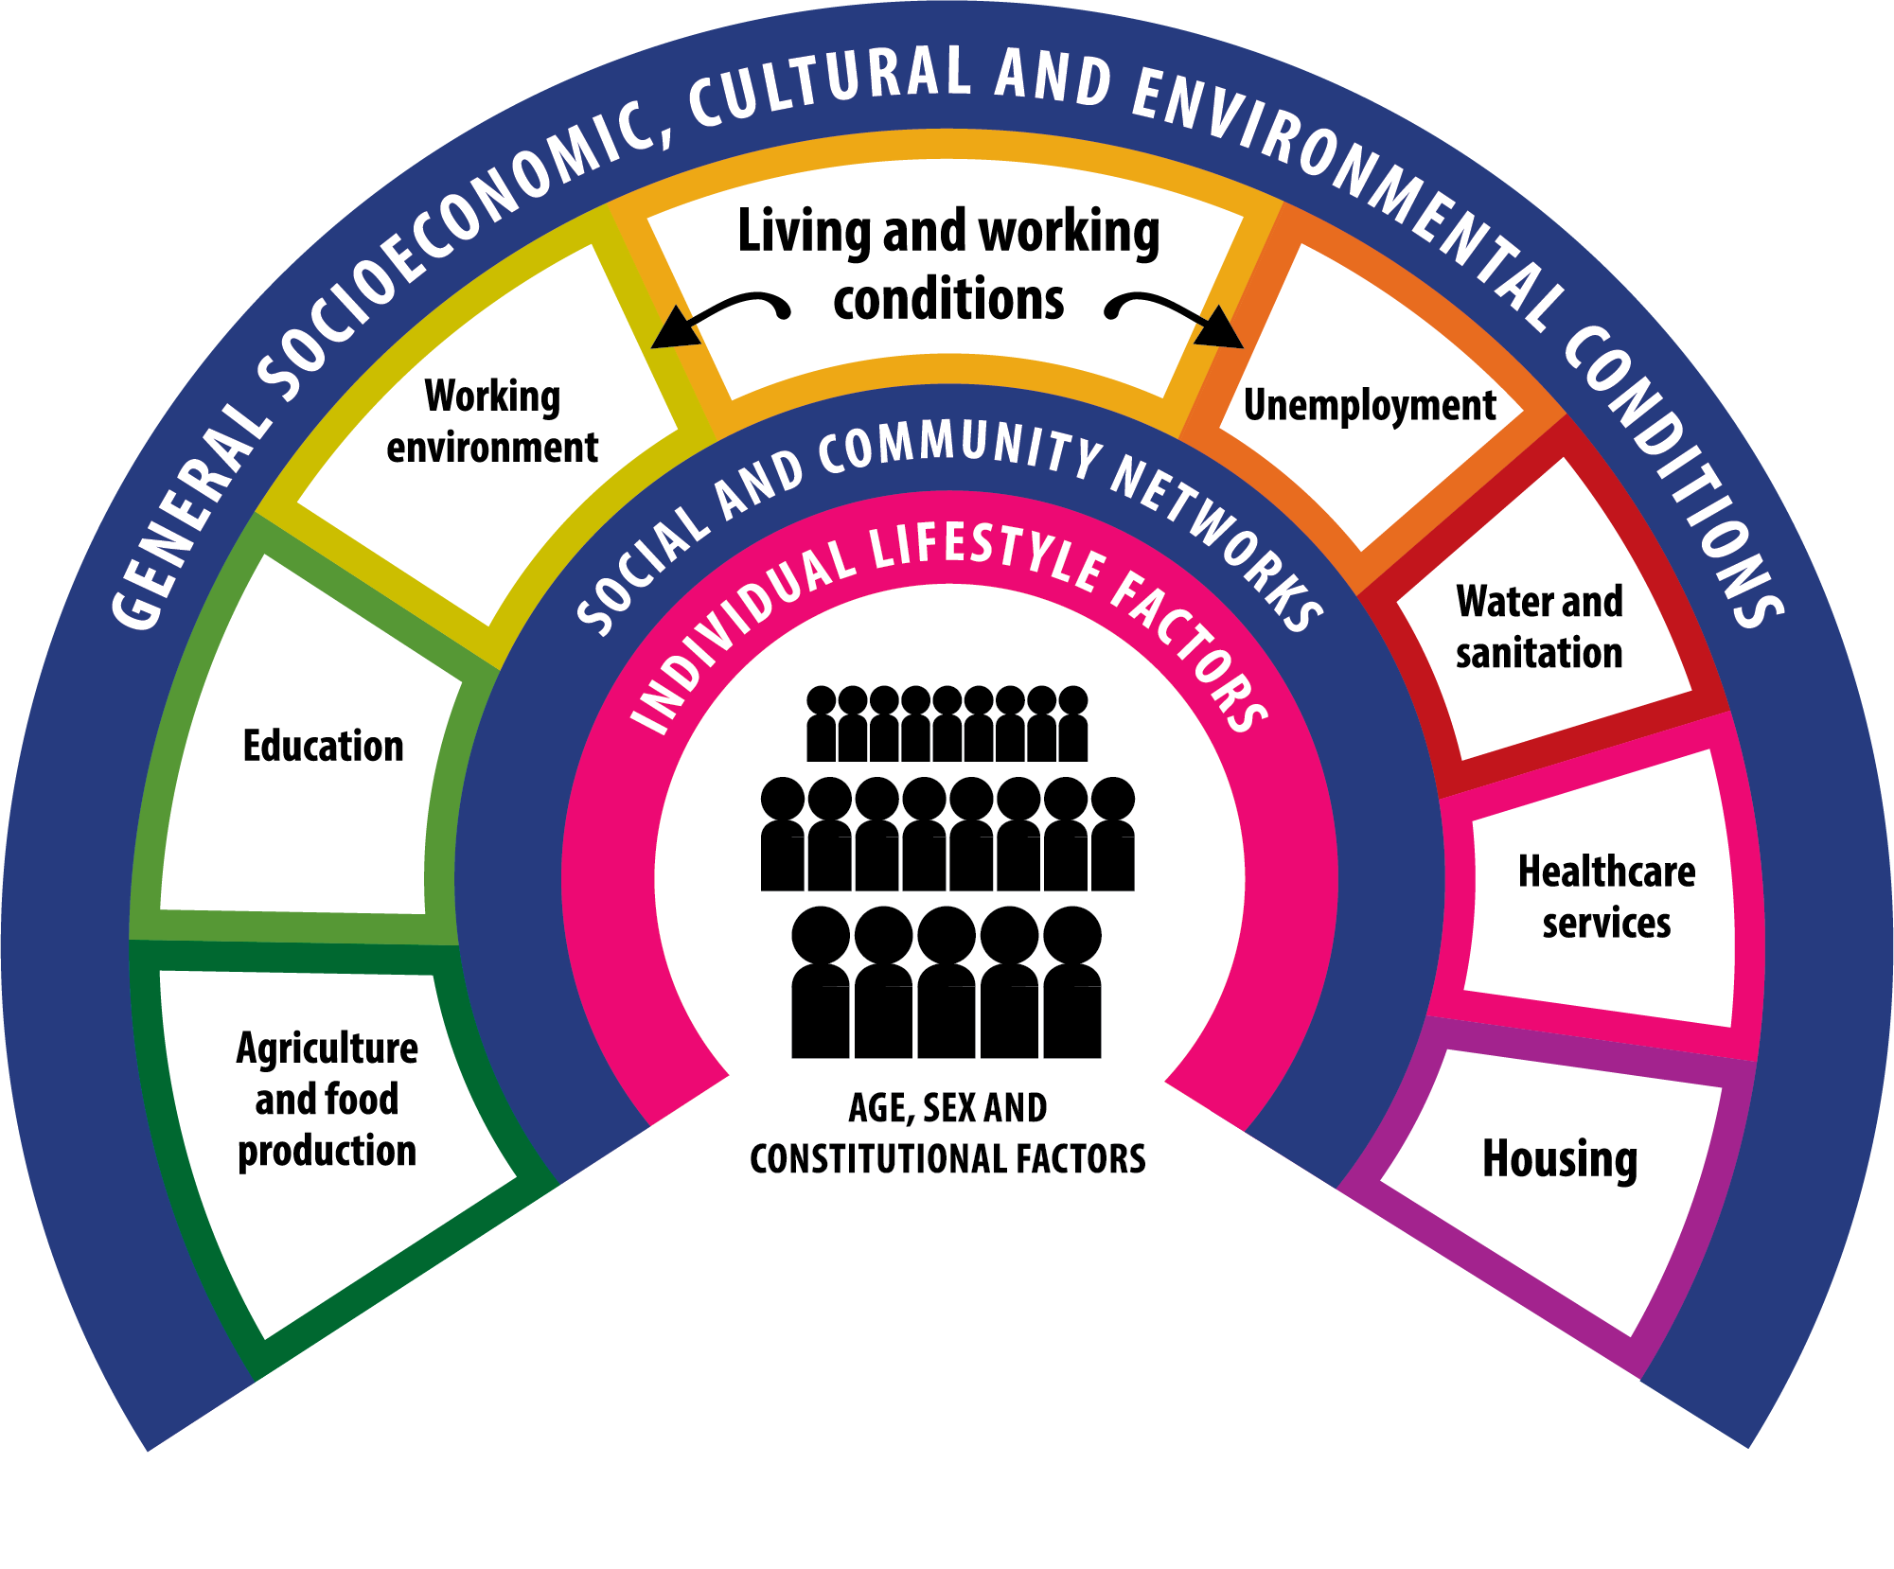

MODEL DETERMINANT ZDRAVÍ
Dahlgren a Whitehead (1991)
https://www.youtube.com/watch?v=8PH4JYfF4Ns&t=246s
Determinanty zdraví zahrnují řadu individuálních, sociálních, ekonomických a environmentálních faktorů, které předurčují zdravotní stav populace.
Faktory, které ovlivňují zdraví, leží mezi jednotlivcem a vnějším okolím společnosti, v níž lidé žijí
Faktory jsou ve vzájemné interakci.
Determinanty zdraví mohou mít protektivní nebo rizikový charakter.
Notes:
„Rainbow model“
All of these factors are what we refer to collectively as the social determinants of health.
Dahlgren and Whitehead’s model maps the relationship between the individual, their environment and disease. Individuals are at the centre with a set of given genes. Surrounding them are influences on health that can be modified. The Dahlgren and Whitehead social determinants of health framework is a widely cited model of the main determinants of health, and a recognized framework which identifies the range of social determinants.
The first layer is personal behaviour and ways of living that can promote or damage health (e.g. choice to smoke or not). Individuals are affected by friendship patterns and the norms of their community. The next layer is social and community influences, which provide mutual support for members of the community in unfavourable conditions but they can also fail to provide support or have a negative effect. The third layer includes structural factors: housing, working conditions, access to services and provision of essential facilities. The fourth layer captures the broader political, cultural and environmental conditions in which all these other factors occur.
Importantly, many of the determinants of health lie outside of the control of the health care system – so the health sector does not have control of these determinants.
This creates an opportunity for us to think more broadly about the complexity of health issues such as climate change and obesity and highlights the need to work across sectors to tackle these kinds of issues.
Other models have been developed to describe the social determinants of health and these are outlined in the next few slides.

Slide 5
INDIVIDUÁLNÍ (PERSONÁLNÍ) FAKTORY
Jaké personální faktory ovlivňují naše zdraví? Uveďte konkrétní příklady faktorů a jejich působení na zdraví.
Můžeme tyto faktory ovlivnit nebo změnit?

Slide 6
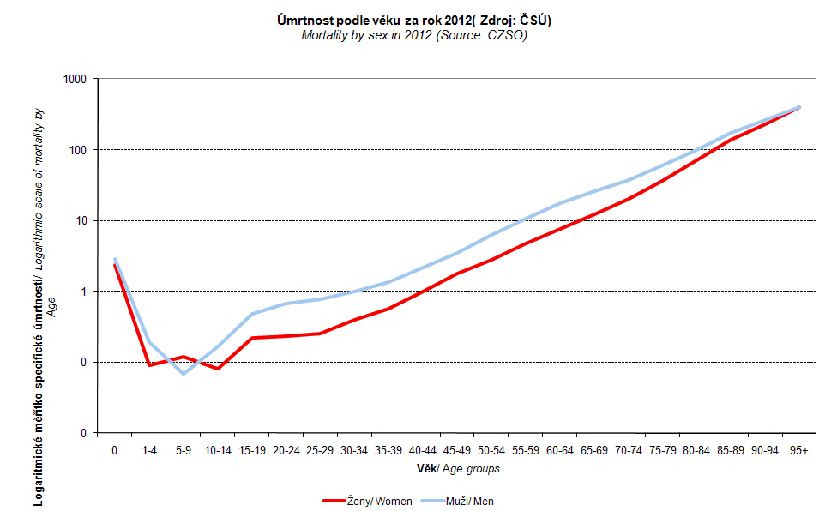
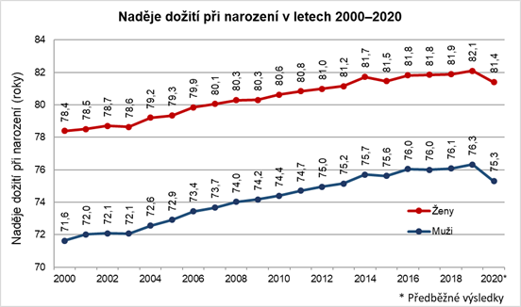
INDIVIDUÁLNÍ (PERSONÁLNÍ) FAKTORY
Pohlaví
Genetické faktory
Etnikum
Věk

Slide 7
FAKTORY ŽIVOTNÍHO STYLU
Jaké faktory životního stylu mohou ovlivňovat lidské zdraví?
Které faktory životního stylu jsou důležité pro Vás osobně?
Jak se tyto faktory mohou měnit s věkem?
Jakou měrou faktory ovlivňují naše zdraví a rozvoj nemoci? (vyjádřete v %)

Slide 8
FAKTORY ŽIVOTNÍHO STYLU
Kouření
Nadměrná konzumace alkoholu
Výživa
Nízká fyzická aktivita
Užívání drog
Nedostatečná hygiena
Kvalita spánku
Stres
Nechráněný sex

Slide 9
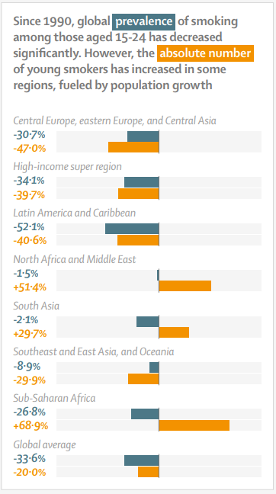
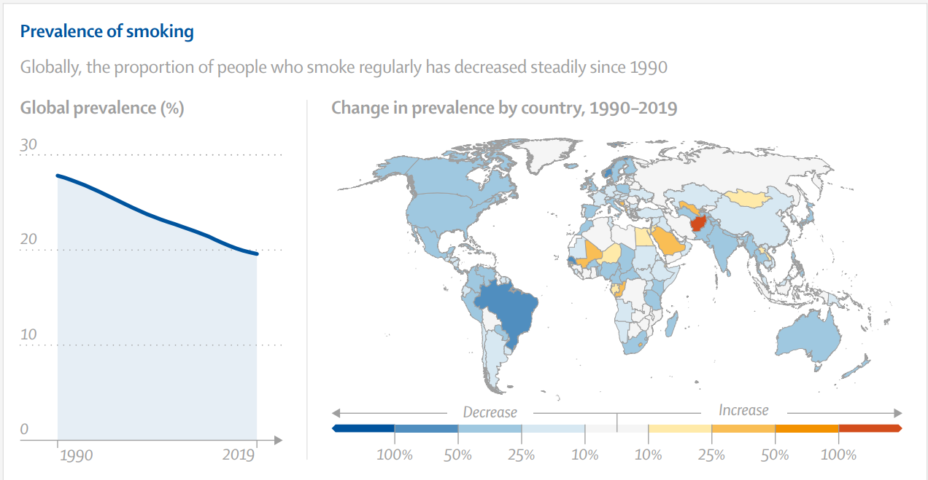
KOUŘENÍ
Muži jsou častěji pravidelnými kuřáky (29 %) než ženy (21 %).
V porovnání s lidmi, kteří nikdy nekouřili, mají kuřáci:
  2x vyšší riziko úmrtí na všechny příčiny
  2x vyšší riziko úmrtí na kardiovaskulární onemocnění
  20x vyšší riziko úmrtí na karcinom plic
GBD 2019 Tobacco Collaborators. Spatial, temporal, and demographic patterns in prevalence of smoking tobacco use and attributable disease burden in 204 countries and territories, 1990–2019: a systematic analysis from the Global Burden of Disease Study 2019. The Lancet 2021; published online May 27

Slide 10
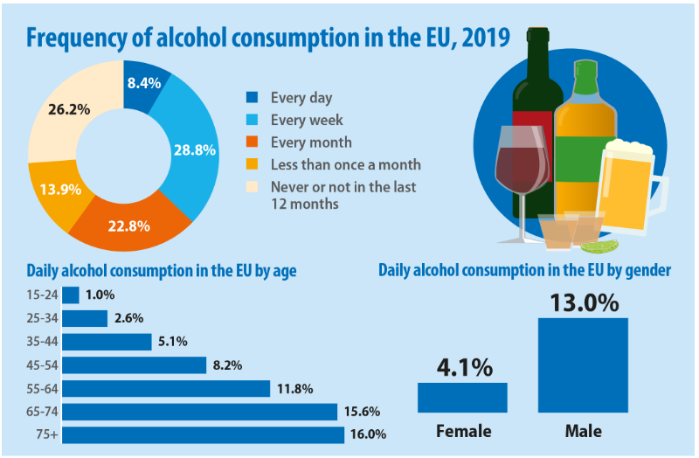
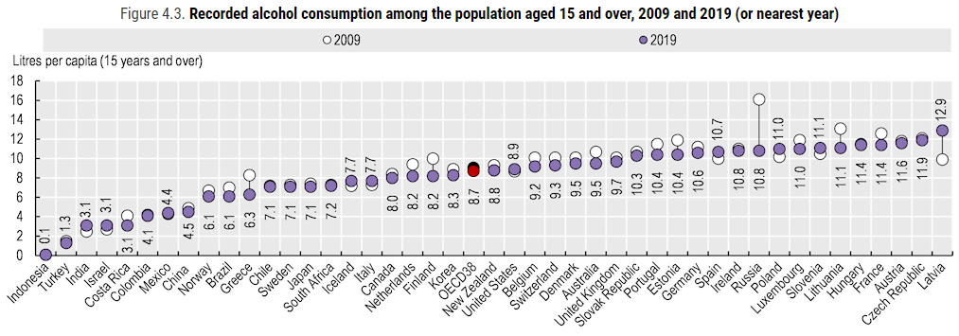
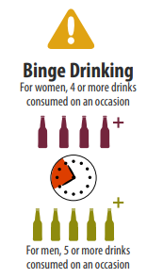
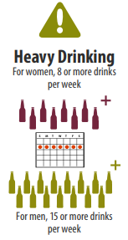
KONZUMACE ALKOHOLU
Konzumace alkoholu je spojena s řadou závažných zdravotních a sociálních následků:
  Zvýšené riziko kardiovaskulárních chorob (např. hypertenze, ateroskleróza, ICHS, CMP atp.)
  Zvýšené riziko nádorových onemocnění (ca hltanu, jater, tlustého střeva)
  Zvýšení riziko onemocnění jater (cirhóza, steatóza)
  Zvýšené riziko úrazu a nechráněného sexu
  Zvýšené riziko psychických chorob
Sources: Eurostat – Frequency of alcohol consumption in the EU, 2019; OECD Health Statistics 2021

Slide 12
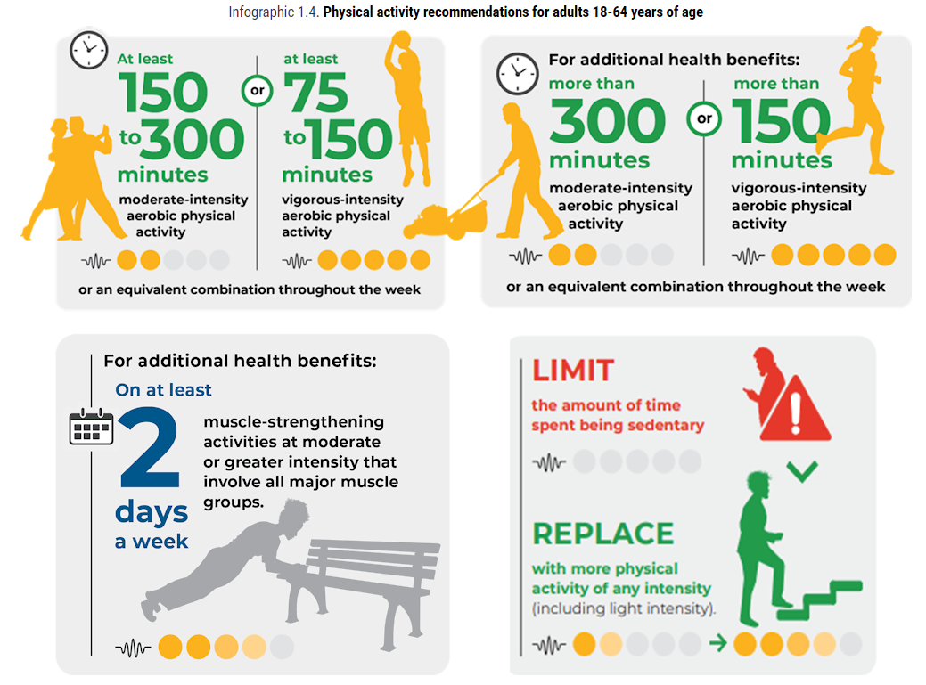
FYZICKÁ AKTIVITA
Lidé s nedostatečnou fyzickou aktivitou mají o 20 až 30 % zvýšené riziko předčasného úmrtí oproti fyzicky aktivním jedincům.
Celosvětově splňuje doporučení WHO o fyzické aktivitě:
  pouze 20 % adolescentů
  1 ze 4 dospělých osob
Source: WHO (2020[9]), WHO guidelines on physical activity and sedentary behaviour, https://www.who.int/publications/i/item/9789240015128;

Slide 13
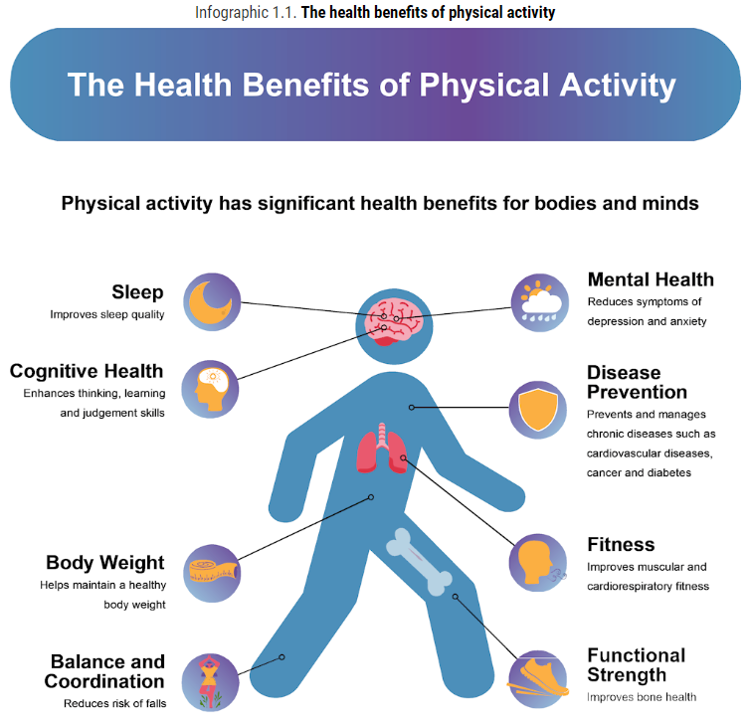
Source: WHO (2020[9]), WHO guidelines on physical activity and sedentary behaviour, https://www.who.int/publications/i/item/9789240015128;

Slide 14
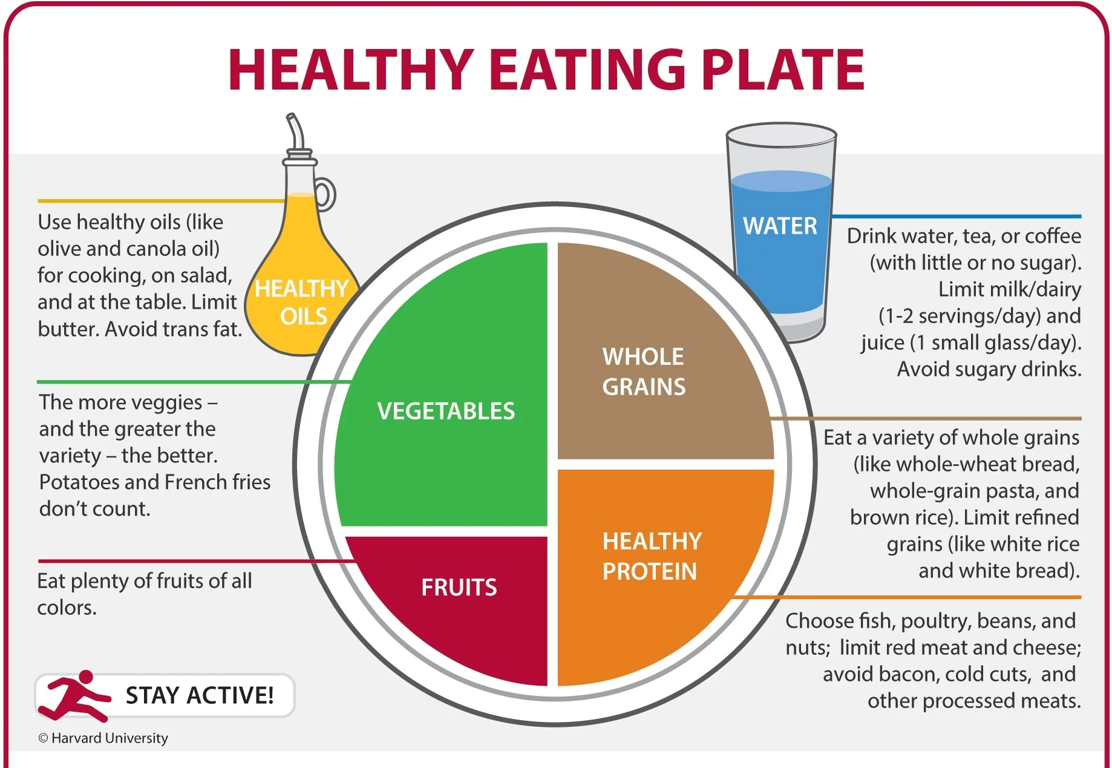
VÝŽIVA
Výživové zvyklosti české dospělé populace:
Obecně nízká konzumace ovoce a zeleniny, která v posledních letech roste jen pomalu, ve prospěch ovoce.
Nízká spotřeba ryb
Častá je konzumace smažených jídel a vysoce zpracovaných potravin.
Vysoká konzumace potravin s bohatým obsahem trans-saturovaných tuků
Nevhodné stravování patří mezi hlavní determinanty civilizačních chorob:
Nadváha, obezita
Vysoký krevní tlak, vysoký cholesterol
ICHS, CMP
Diabetes 2 typu
Nádorová onemocnění (ca prsu, ca kolorekta)
Copyright © 2011, Harvard University. For more information about The Healthy Eating Plate, please see The Nutrition Source, Department of Nutrition, Harvard T.H. Chan School of Public Health, www.thenutritionsource.org, and Harvard Health Publications, www.health.harvard.edu.

Slide 15
SOCIÁLNÍ A SPOLEČENSKÉ FAKTORY
Mezi sociální a společenské faktory lze řadit vlivy
Rodiny
Vrstevníků
Komunity
Medií, společnosti
Jakým způsobem může rodina, přátelé nebo komunita ovlivnit lidské zdraví? Uveďte příklady

Slide 16
SOCIÁLNÍ VAZBY
KONCEPT ŘETĚZENÍ PŘÍČIN
Kognitivní rozvoj
Vzdělání rodičů
Výchova jedním rodičem
Příjem rodičů
Kognitivní funkce
SES dítěte
Vzdělání
SES v dospělosti
Životní styl
Life course
Notes:
Často je v současné době diskutovaná otázka vlivů faktorů působících v dětství, které mají vliv na faktory a následně onemocnění, které se vyskytují v dospělosti.
Jak mohou sociální podmínky v dětství ovlivňovat kognitivní funkce ve stárnutí. – 1) vztah funguje. Ale jak? Vždy je třeba znát ten mechanismus (řetězec jevů).

Slide 17
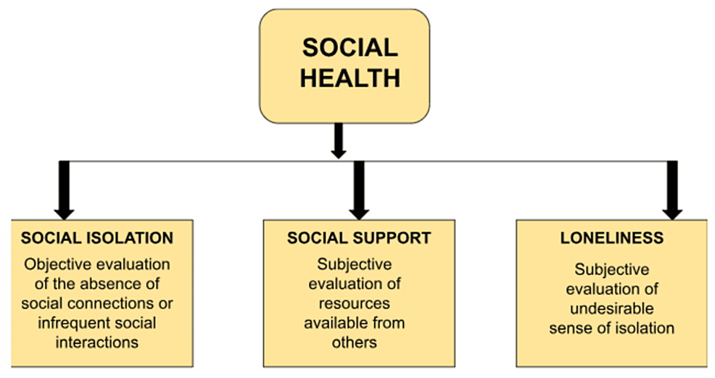
SOCIÁLNÍ OPORA
Přátelství a dobré sociální vztahy a podpůrné sociální sítě přispívají k řešení citových i materiálních problémů.
Dobré sociální vztahy pomáhají zvládat stres.

Slide 18
ŽIVOTNÍ A PRACOVNÍ PODMÍNKY
Jakým způsobem může pracovní prostředí ovlivnit lidské zdraví?
Jakým způsobem může kvalita bydlení ovlivnit lidské zdraví?
Znáte environmentální faktory, které mohou ovlivnit lidské zdraví?
Jaký způsobem může nezaměstnanost ve společnosti ovlivnit lidské zdraví?
Uveďte příklady a mechanismy působení.

Slide 19


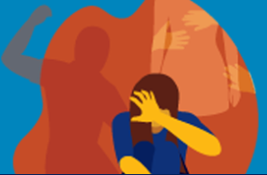
PRACOVNÍ PODMÍNKY A VLIV NA ZDRAVÍ
Chemické látky, prach
Hluk, vibrace
Směnný provoz, monotonie práce
Fyzická zátěž
Pracovní úrazy
Biologická rizika
Nevhodná ergonomie, jednostranná zátěž
Stres, vyhoření
Šikana, mobbing, bossing

Slide 20
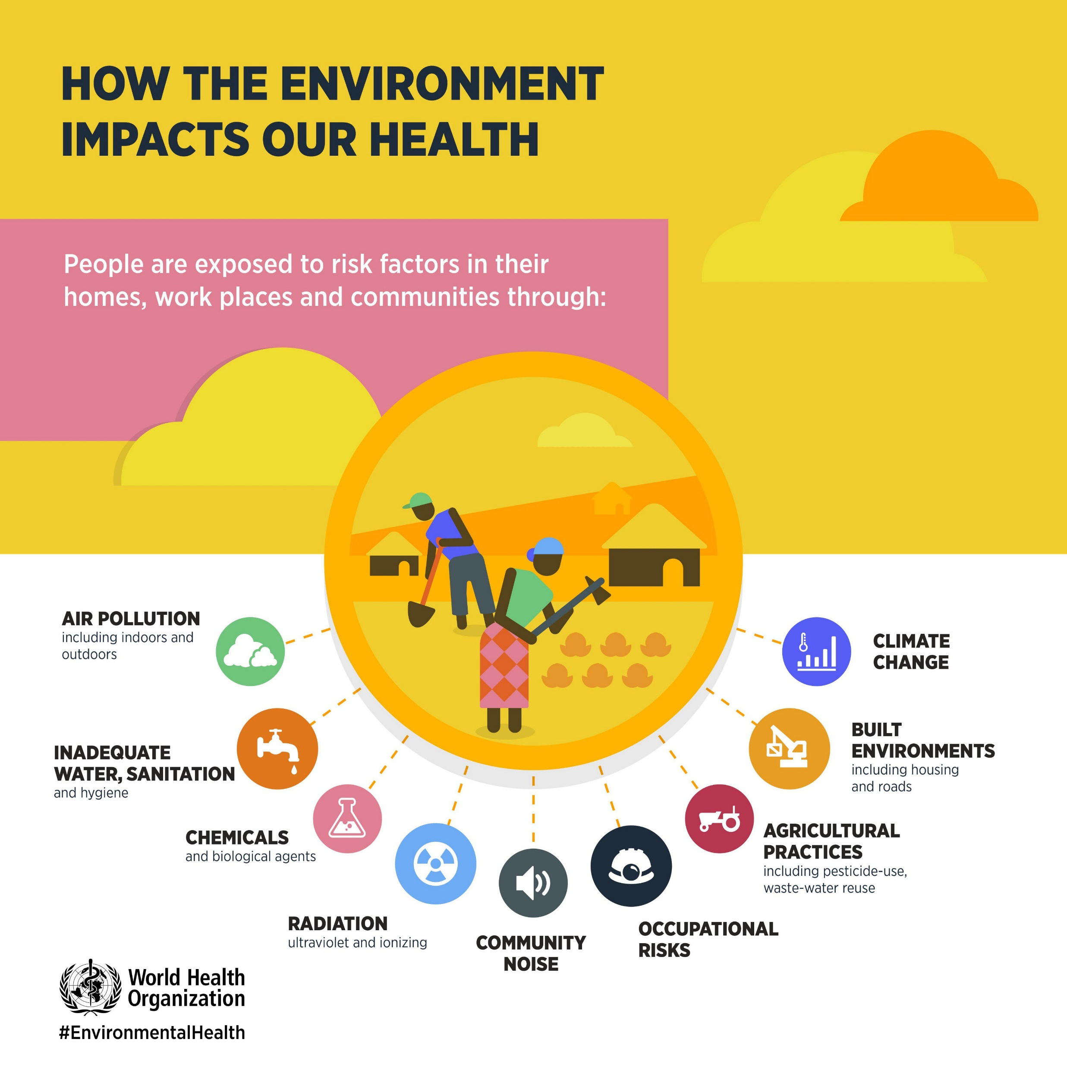
ŽIVOTNÍ PROSTŘEDÍ A VLIV NA ZDRAVÍ
Dle Evropské agentury pro životní prostředí (European Environmental Agency):
  Environmentální rizika jsou příčinou více než 18 % úmrtí souvisejících s kardiovaskulárními chorobami.
  V roce 2020 bylo spotřebováno 230 milionů tun zdraví škodlivých chemických látek (4% nárůst oproti roku 2019).
  Více než 10 % nádorových onemocnění může být způsobeno expozicí polutantům ovzduší, karcinogenním chemickým látkám, radonu, UV záření a pasivnímu kouření.
Lidé s nízkými příjmy častěji žijí oblastech s vyššími expozicemi polutantů ovzduší, hluku a chemických látek.
https://www.csfd.cz/film/709049-dark-waters/prehled/
Source: WHO. How environment impacts our health.

Slide 21
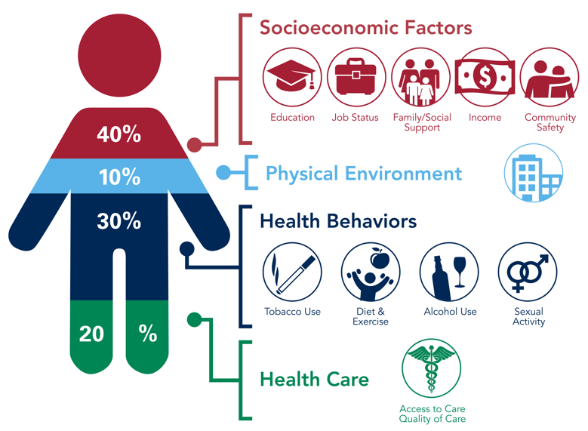
SOCIÁLNÍ DETERMINANTY ZDRAVÍ (SDOH)
Sociální determinanty zdraví jsou podmínky, do kterých se lidé narodí, ve kterých vyrůstají, žijí, pracují a stárnou.
Tyto podmínky jsou utvářeny rozdělením peněz, moci a zdrojů na globální, národní a místní úrovni.
Sociální determinanty zdraví jsou zodpovědné za nerovnosti ve zdraví – nespravedlivé rozdíly ve zdravotním stavu, které se projevují v rámci jednotlivých zemí i mezi nimi.
Notes:
Only 20 percent of an individual’s health is tied to clinical care, which includes access to and quality of health care services. 80 percent of an individual’s health is tied to their physical environment, social determinants – where you live, work and play – and behavioral factors – including exercise or smoking.
More specifically, that 80 percent can be broken down as follows:
Roughly 40 percent is attributed to socio-economic factors
10 percent to physical environment
30 percent to health behaviors
Source: http://www.countyhealthrankings.org/county-health-rankings-model
and https://www.icsi.org/_asset/w6zn9x/solvcomplexproblems.pdf
Image source: https://www.promedica.org/socialdeterminants/pages/default.aspx

Slide 22
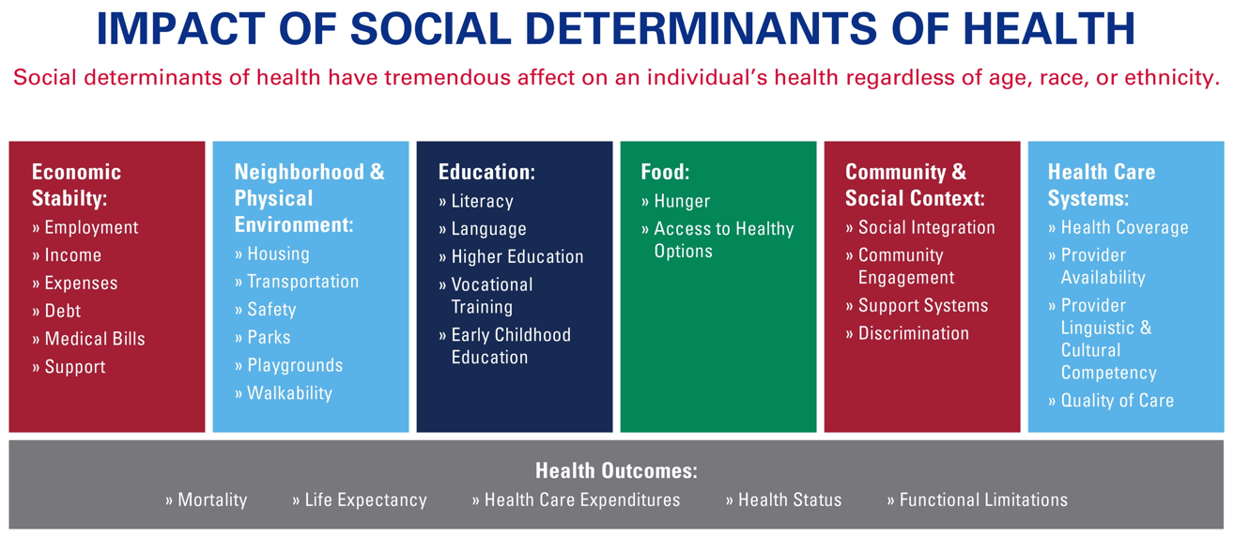

Slide 23
Model determinant zdraví Komise WHO pro sociální determinanty zdraví

Slide 24
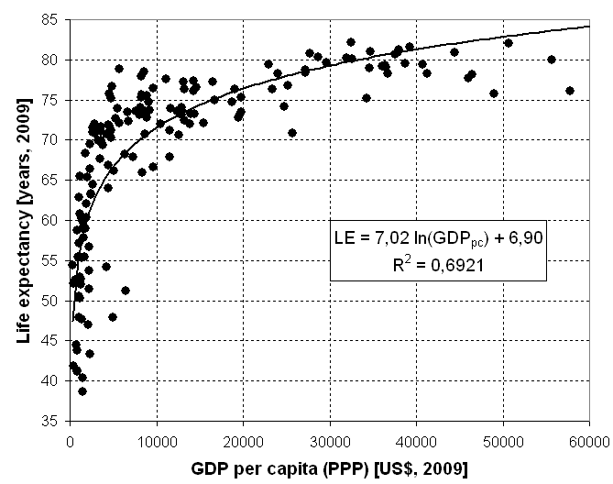
EKONOMICKÁ ÚROVEŇ STÁTU
Prestonova křivka
Mezi zdravotním stavem obyvatelstva, měřeným úmrtností a střední délkou života a HDP a celkovými náklady na zdravotnictví, lze pozorovat pozitivní vztah.
Evropské státy, které věnují na zdravotnictví okolo 3.000 – 5.000 dolarů na osobu ročně (např. Švýcarsko, Rakousko, Německo a Skandinávské státy), mají nižší úmrtnost a vyšší střední délku života, než státy které na zdravotnictví vydávají méně (např. Česko a Slovensko okolo 1500 dolarů na osobu)

Slide 25
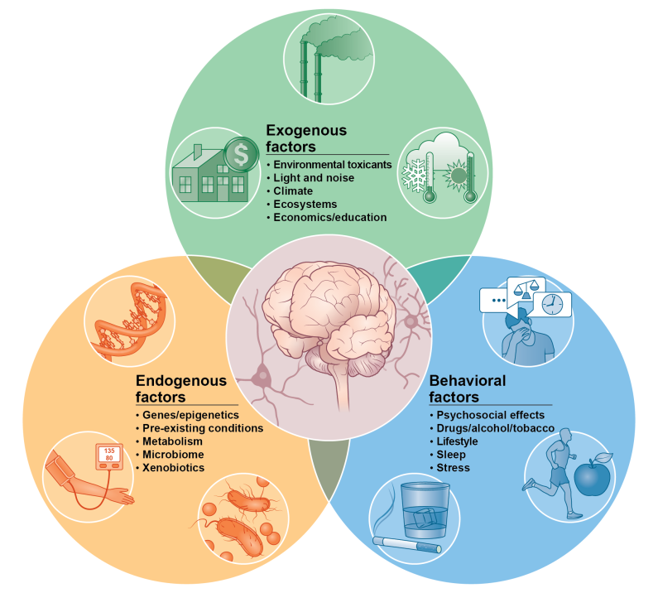
KONCEPT EXPOSOMU
Exposom lze definovat jako míru všech expozic, kterým byl jedinec během života vystaven.
Expozice jedince začíná již před narozením.
Studie exposomu se zabývají tím, jak externí expozice (životního prostředí, stravy, životního stylu atd.) interagují s našimi jedinečnými vlastnostmi (genetika, fyziologie) a jak ovlivňují naše zdraví.
Tamiz AP, Koroshetz WJ, Dhruv NT, Jett DA (2022). A focus on the neural exposome.
Neuron, 110:1286-1289.

Slide 26
Hluk v životním prostředí a jeho vliv na zdraví.

Slide 27
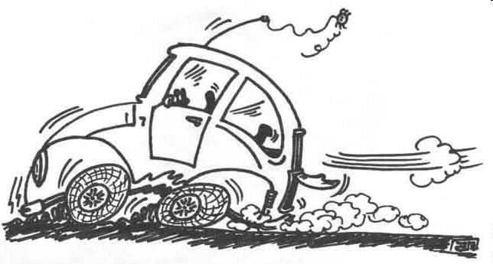
ZVUK
CO JE ZVUK? A CO JE HLUK?
Věda o zvuku se nazývá akustika.
Zvuk je kmitání částic vzduchu šířící se vzduchem ve formě zvukové (či akustické) vlny.
Prostor, kterým se zvuková vlna šíří, se nazývá zvukové pole.
HLUK
Hluk je jakýkoliv nepříjemný, rušivý nebo nebezpečný vzduch.
Hlavní zdroje hluku:
  Doprava
  Hluk v pracovním prostředí
  Hluk související s bydlením a s trávením volného času

Slide 28
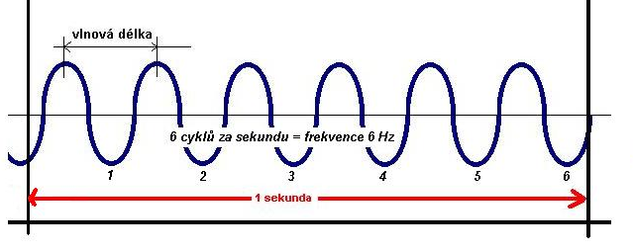
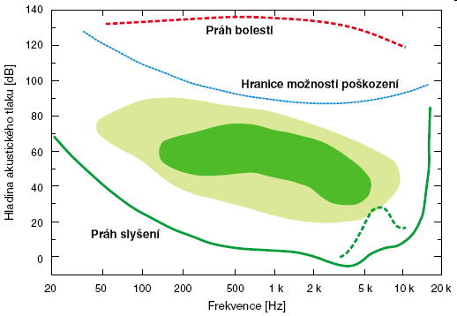
ZÁKLADNÍ VELIČINY A PARAMETRY
FREKVENCE (KMITOČET)
Fyzikální veličina udávající počet opakování děje za jednotku času.
DECIBEL (dB)
Jednotka využívaná pro měření hladiny intenzity zvuku.
Bezrozměrná míra (obdobně jako procento)
Logaritmická jednotka
PRÁH SLYŠENÍ
Hranice, kterou je nutno překročit, aby byl zvuk slyšet.
U zdravého člověka je v rozmezí od -10 do 20 dB.
Slyšitelné frekvence jsou v rozmezí 16 Hz až 20 kHz.
INFRAZVUK a ULTRAZVUK leží pod a nad slyšitelné pásmo.

Slide 29
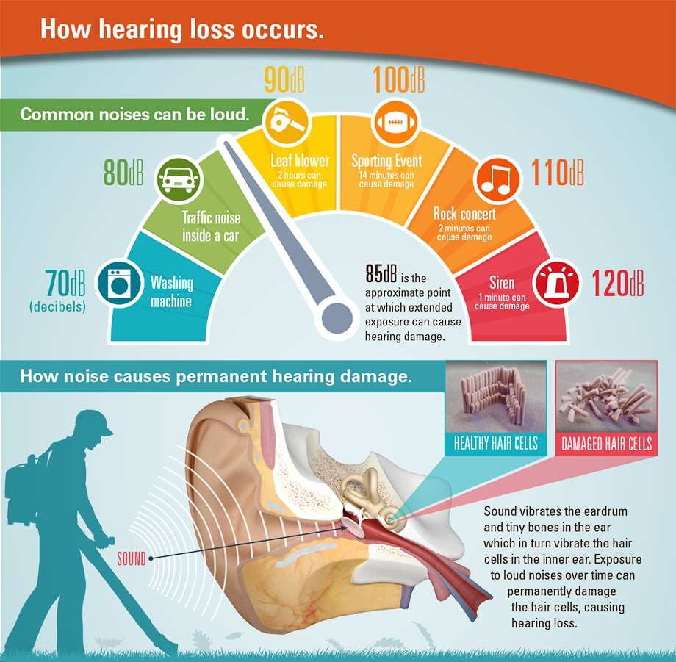
ÚČINKY HLUKU NA ORGANISMUS
- SLUCHOVÉ
AKUTNÍ ÚČINKY
poškození bubínku a převodních kůstek při expozici hladině akustického tlaku A od 120 – 130 dB
CHRONICKÉ ÚČINKY
poškození vnitřního ucha při dlouhodobé expozici hladině akustického tlaku A nad 85 dB
Ztráta sluchu resp. sluchové ztráty
Sluchové ztráty je možné objektivně měřit pomocí metody audiometrie.

Slide 30
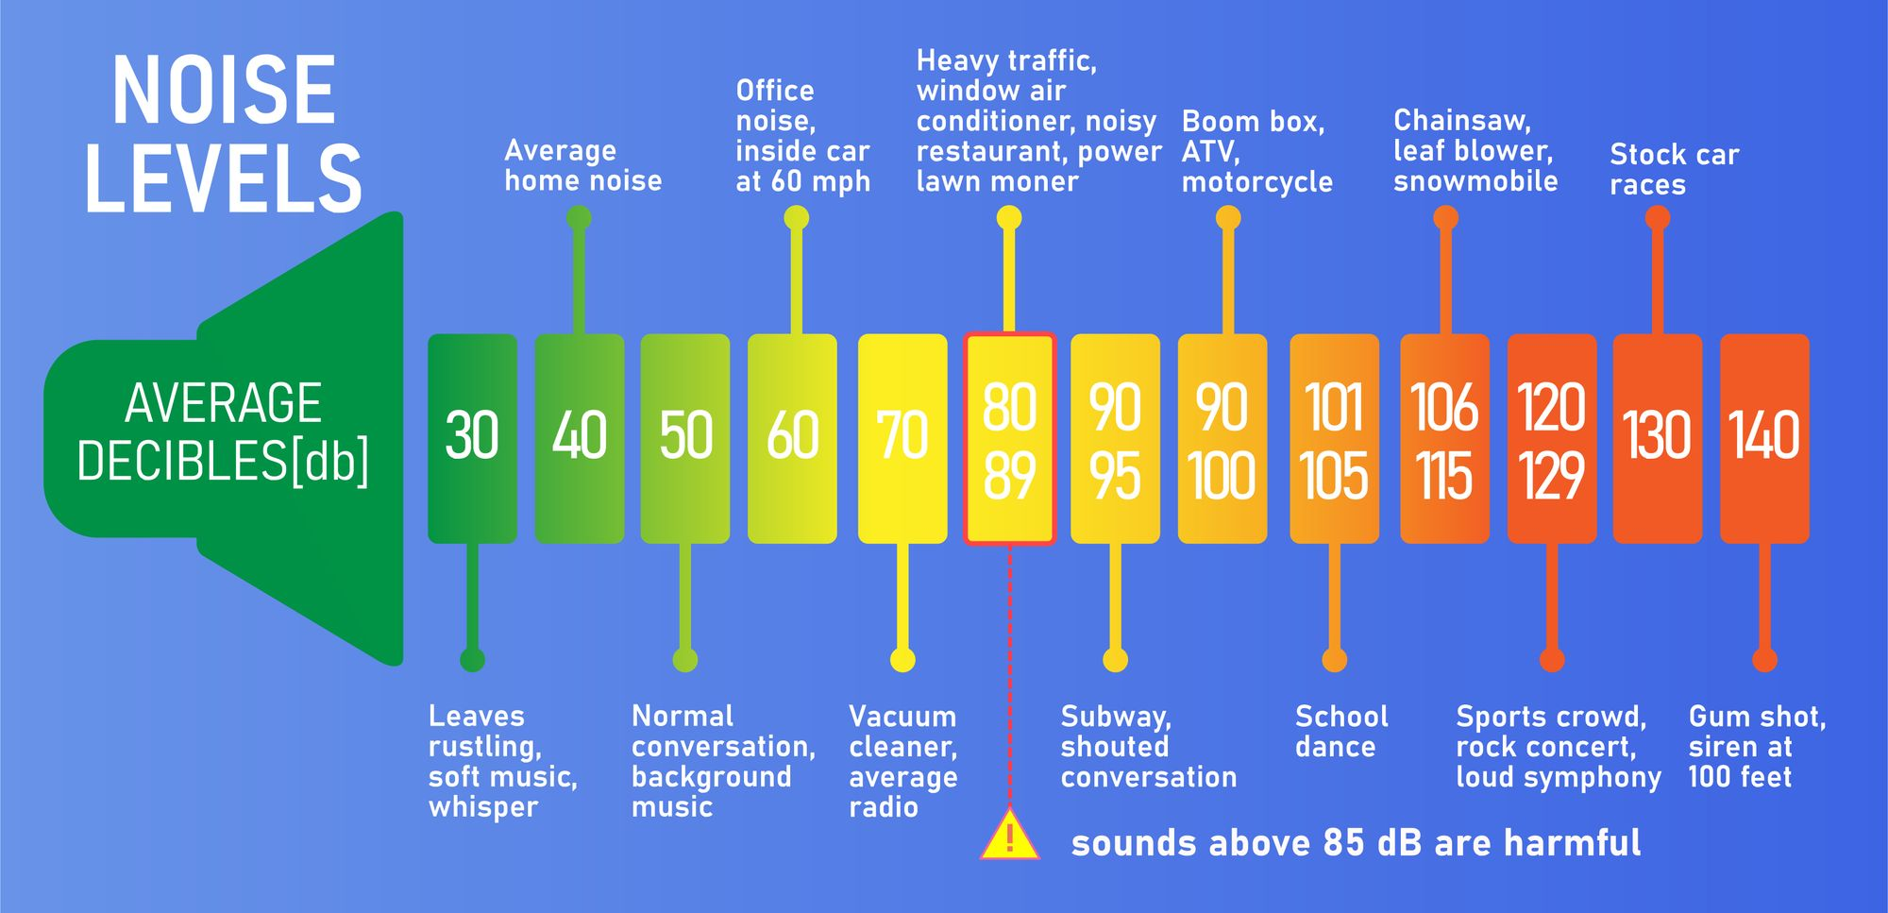
ÚČINKY HLUKU NA ORGANISMUS

Slide 31
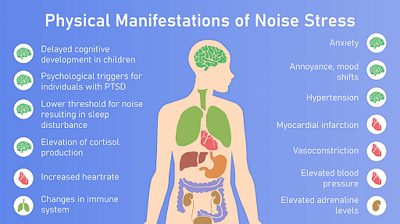
ÚČINKY HLUKU NA LIDSKÉ ZDRAVÍ
- MIMOSLUCHOVÉ
Účinek na různé funkce organismu.
Reakce vegetativního a hormonálního systému prostřednictvím stresu a tomu odpovídající obraně organismu.

Slide 32
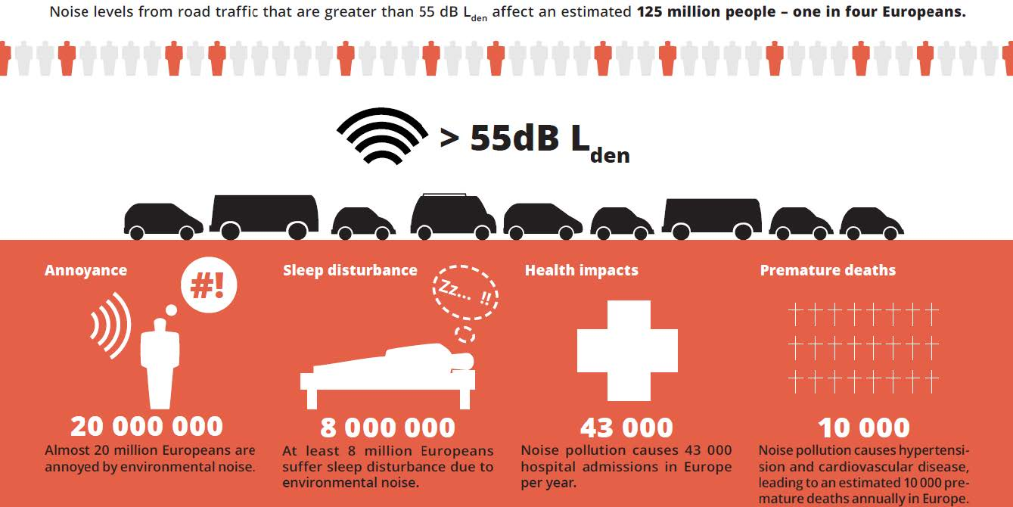
ÚČINKY HLUKU NA ORGANISMUS
- MIMOSLUCHOVÉ

Slide 33
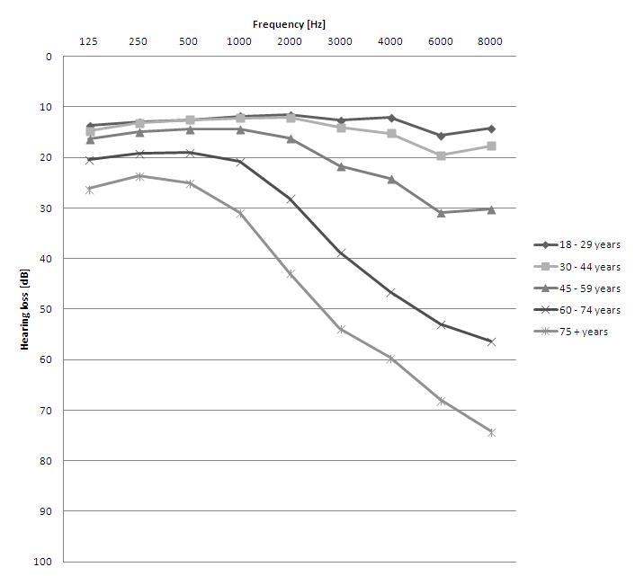
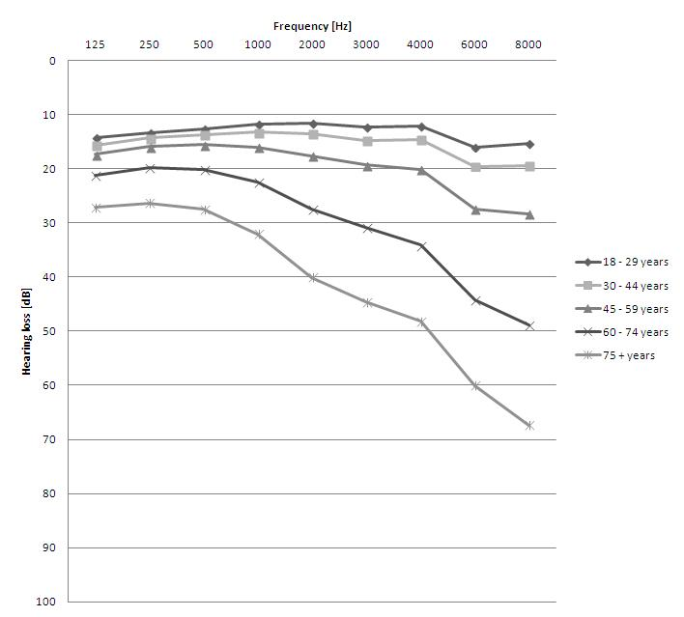

Slide 34
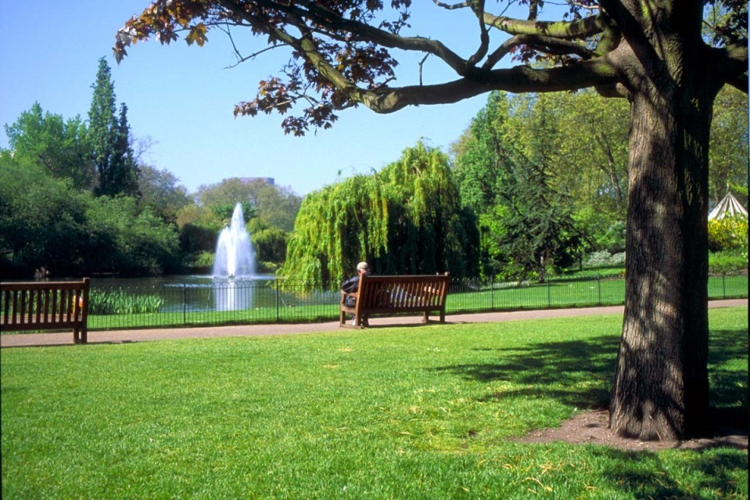
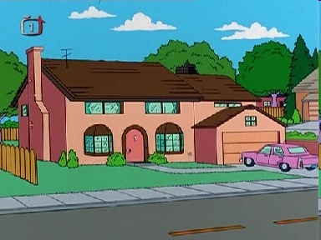
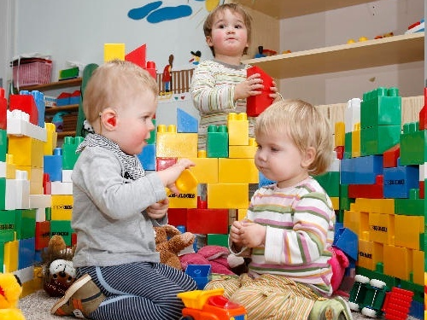
OCHRANA ZDRAVÍ OBYVATEL
Jsou povinni zajistit, aby hluk nepřekračoval hygienické limity.
Chráněný venkovní prostor (nezastavěné plochy určené k rekreaci a sportu, léčení a výuce)
Chráněné venkovní prostory staveb (prostor do 2 m okolo obytných a rodinných domů, škol, staveb pro zdravotní a sociální služby)
Chráněné vnitřní prostory staveb (obytné a pobytové místnosti)
Provozovatel letiště
Vlastník nebo správce pozemní komunikace
Vlastník dráhy
Provozovatel jiných objektů, jejich provozem vzniká hluk
Osoby, které používají stroje a zařízení, která jsou zdrojem hluku

Slide 35
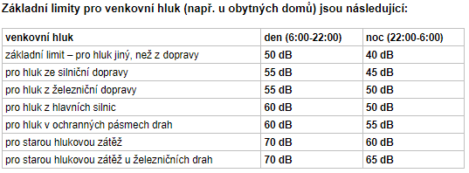
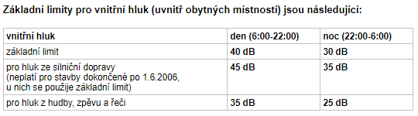
Hygienické limity

Slide 36
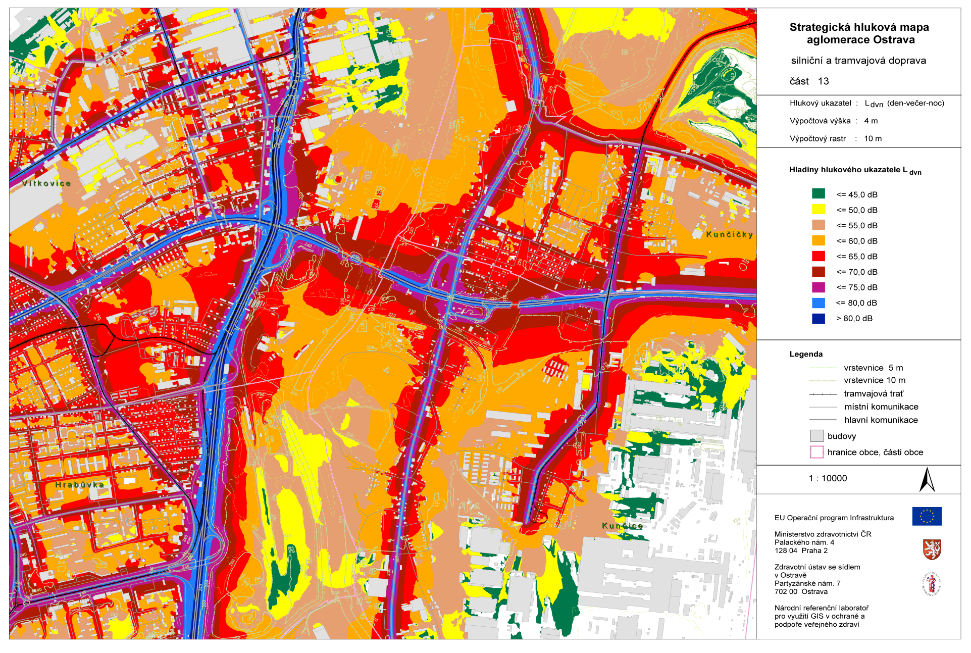
HLUKOVÁ MAPA

Slide 37
Elektromagnetické záření a jeho vliv na zdraví.

Slide 38
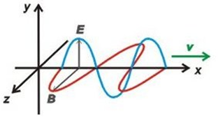
Elektromagnetické pole
Elektromagnetické pole je fyzikální pole, které odpovídá míře působení elektrické a magnetické síly v prostoru.
Skládá se ze dvou fyzikálně propojených polí, elektrického pole a magnetického pole.
  Elektrické pole vzniká v okolí elektrických nábojů.
    Velikost elektrického pole je závislá na velikosti elektrického náboje.
    Elektrická složka: intenzita elektrického pole E (V/m)
  Magnetické pole se tvoří v okolí pohybujících se elektrických nábojů.
    Velikost magnetického pole je závislá na velikosti elektrického proudu.
    Magnetická složka: magnetická indukce B (T)

Slide 39
Elektromagnetické pole a záření
Pole – forma hmoty projevující se silovými účinky
Záření - uspořádaný pohyb látkových nebo polích částic, kterým se šíří energie v prostoru
  polní částice = fotony

Slide 40
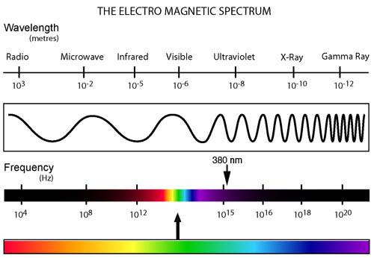

Slide 41
UV záření
Zobrazovací metody v medicíně
Mikrovlny
Rozhlas, rádio
Rentgenové záření
Solária
Gama záření
Dalekohled užívaný ve tmě
UV záření
Obrazovky monitorů, TV
Viditelné světlo
Wifi
Nízkofrekvenční elektromagnetické záření
Sterilizace
Infračervené záření
Ozáření nádorů

Slide 42
UV záření
Zobrazovací metody v medicíně
Mikrovlny
Rozhlas, rádio
Rentgenové záření
Solária
Gama záření
Dalekohled užívaný ve tmě
UV záření
Obrazovky monitorů, TV
Viditelné světlo
Wifi
Nízkofrekvenční elektromagnetické záření
Sterilizace
Infračervené záření
Ozáření nádorů

Slide 43
UV záření
Zobrazovací metody v medicíně
Mikrovlny
Rozhlas, rádio
Rentgenové záření
Solária
Gama záření
Dalekohled užívaný ve tmě
UV záření
Obrazovky monitorů, TV
Viditelné světlo
Wifi
Nízkofrekvenční elektromagnetické záření
Sterilizace
Infračervené záření
Ozáření nádorů

Slide 44
UV záření
Zobrazovací metody v medicíně
Mikrovlny
Rozhlas, rádio
Rentgenové záření
Solária
Gama záření
Dalekohled užívaný ve tmě
UV záření
Obrazovky monitorů, TV
Viditelné světlo
Wifi
Nízkofrekvenční elektromagnetické záření
Sterilizace
Infračervené záření
Ozáření nádorů

Slide 45
UV záření
Zobrazovací metody v medicíně
Mikrovlny
Rozhlas, rádio
Rentgenové záření
Solária
Gama záření
Dalekohled užívaný ve tmě
UV záření
Obrazovky monitorů, TV
Viditelné světlo
Wifi
Nízkofrekvenční elektromagnetické záření
Sterilizace
Infračervené záření
Ozáření nádorů

Slide 46
UV záření
Zobrazovací metody v medicíně
Mikrovlny
Rozhlas, rádio
Rentgenové záření
Solária
Gama záření
Dalekohled užívaný ve tmě
UV záření
Obrazovky monitorů, TV
Viditelné světlo
Wifi
Nízkofrekvenční elektromagnetické záření
Sterilizace
Infračervené záření
Ozáření nádorů

Slide 47
UV záření
Zobrazovací metody v medicíně
Mikrovlny
Rozhlas, rádio
Rentgenové záření
Solária
Gama záření
Dalekohled užívaný ve tmě
UV záření
Obrazovky monitorů, TV
Viditelné světlo
Wifi
Nízkofrekvenční elektromagnetické záření
Sterilizace
Infračervené záření
Ozáření nádorů

Slide 48
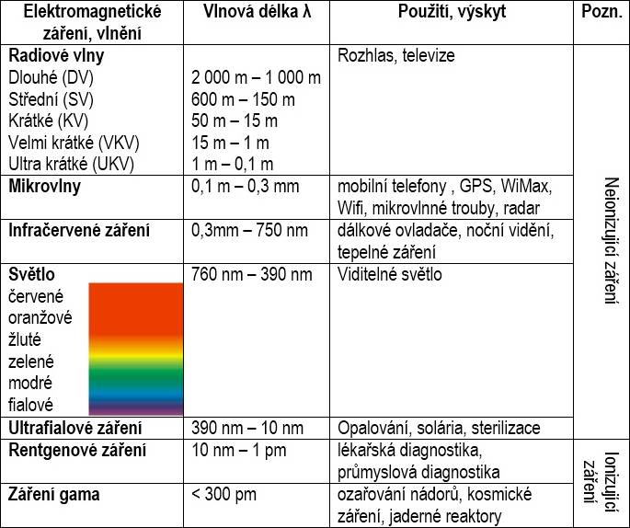

Slide 49
HLAVNÍ ZDROJE ELEKTROMAGNETICKÝCH VLN
3-300kHz – vysílače pro radionavigaci, lékařské aplikace, videodisplejové terminály, indukční ohřev a pájecí a rafinační zařízení
0,3 – 3MHz – jsou rozhlasové, radionavigační a amatérské vysílače, indukční ohřevy, vysokofrekvenční spínané obloukové svářečky, aplikace v lékařství
3 – 30MHz – jsou krátkovlnné rozhlasové a amatérské vysílače, diatermie, dielektrické ohřevy, zařízení pro klížení a sušení dřeva
30 – 300MHz – jsou nejrůznější vysílače – policejní, požární, záchranné služby, FM (VKV) rozhlasové, některé zdroje dielektrického ohřevu
nad 300MHz (tzv. mikrovlnné pásmo) – nejrůznější vysílače – policejní, požární, taxi, TV, amatérské, telefony – základny, radary různého užití, satelitní spoje, diatermie, mikrovlnné trouby

Slide 50
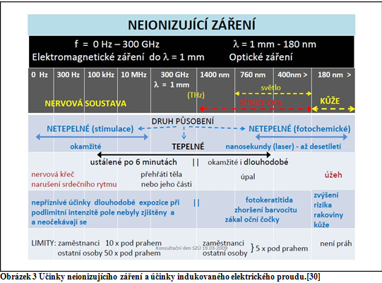
ÚČINKY NEIONIZUJÍCÍHO ZÁŘENÍ NA LIDSKÉ ZDRAVÍ

Slide 51
ÚČINKY NÍZKOFREKVENČNÍHO A VYSOKOFREKVENČNÍHO ZÁŘENÍ NA LIDSKÉ ZDRAVÍ
Účinky se odvíjí od intenzity záření:
Jsou popsány případy, kdy například došlo k popálení elektromagnetickým polem vysokofrekvenčního generátoru s vysokým výkonem. Bylo to ovšem v případech, kdy nebyly stanoveny aktuálně platné nejvyšší přípustné hodnoty a expozice člověka překračovaly i několik řádů těchto hodnot.
Poškození zdraví neionizujícím zářením při expozici nepřekračující stanovené nejvyšší přípustné hodnoty nebylo naproti tomu nikdy prokázáno.
Jediným doposud známým účinkem elmag (nízkofrekvenčnímu) záření je tvorba indukovaných proudů v těle. Tyto indukce jsou časově proměnné elektrické náboje na povrchu i uvnitř těla, stimulující nervové a svalové buňky.
Elektrosmog je termín, který má označit „znečištění“ zevního prostředí vysokou, škodlivou hodnotou elektrických polí.
Termín elektrosmog je nesmyslným pojmem, protože jednak nejde o smog, tedy směs kouře a mlhy (z anglického smoke a fog), jednak vyvolává mylný dojem, že má škodlivý efekt na člověka

Slide 52
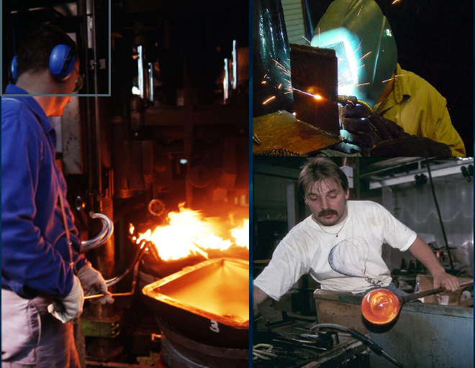
ÚČINKY INFRAČERVENÉHO ZÁŘENÍ
vyvolává v místě absorpce zahřátí tkáně (tepelné účinky)
nejvýraznějším účinkem na kůži je rozšíření kapilár, jednorázová vysoká expozice může způsobit typické spáleniny, u oka-oční zákal
Využití v medicíně: V medicíně se využívá jeho tepelná energie. Způsobuje rychlejší lymfatické odvodňování a lepší výživu tkáně. Účinně působí proti stárnutí kůže.
Záření se využívá např. i v elektronice (dálkové ovladače, mobilní telefony)
Rizikové činnosti a profese: hutnické a sklářské pece

Slide 53
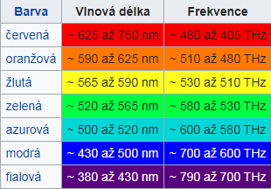
ÚČINKY VIDITELNÉHO SVĚTLA NA LIDSKÉ ZDRAVÍ
Účinky na organismus
delší pohled do slunce může způsobit tepelné nebo mechanické poškození sítnice
tepelné poškození sítnice vzniká tehdy, když se působením světla zvýší její teplota o 10 – 20 stupňů
světelná energie se absorbuje pigmentovým epitelem sítnice a změní se na teplo, které způsobuje fotokoagulaci tkání sítnice
v zahraniční literatuře se však uvádí, že při opakované expozici slunečního světla během práce venku se může prodloužit adaptace na tmu se zhoršením nočního vidění, zvýšit práh vnímání světla a narušit barvocit

Slide 54
ÚČINKY UV ZÁŘENÍ NA LIDSKÉ ZDRAVÍ
neproniká do hloubky tkání
kritickým orgánem jsou proto kůže, oční spojivky, rohovka, u dlouhovlnného UVA také oční čočka
UV záření se dle biologických účinků rozdělují na 3 oblasti
  UVA: 315-400nm
  UVB: 280-315nm
  UVC: 200-280nm
Využití v medicíně: Používá se při dezinfekci (ničí mikroorganismy).

Slide 55
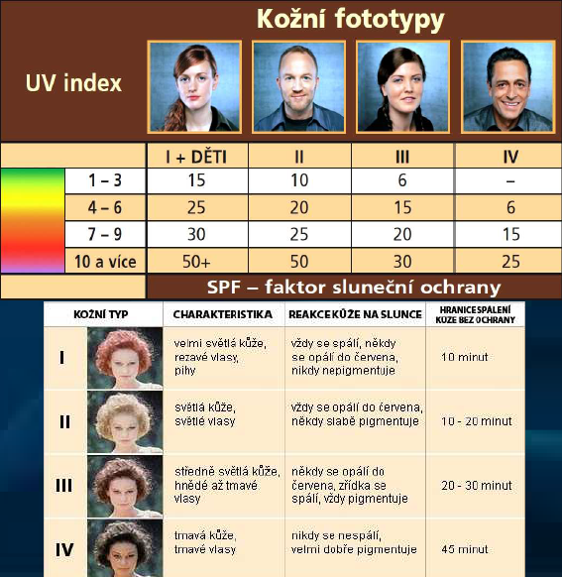
ÚČINKY UV ZÁŘENÍ NA KŮŽI
UV záření je karcinogenní (zvýšený výskyt spinocelulárních karcinomů kůže, basaliomů i melanoblastů po slunění)
ozáření dostatečnou dávkou UVA vyvolá po velmi krátké době latence přechodné zhnědnutí kůže
ozáření UVB způsobuje později (záleží na dávce záření a jeho spektrálním složení – maximum okolo 297-250nm) zánětlivé poškození kůže
po odeznění zčervenání dochází k pigmentaci kůže přetrvávající delší dobu, současně se zvětšuje povrchová vrstva kůže
dlouhodobá expozice UV záření urychluje stárnutí kůže (u pracovníků, kteří tráví většinu času venku)

Slide 56
IONIZUJÍCÍ ZÁŘENÍ
Rentgenové záření
Využití v medicíně: Největší uplatnění má v diagnostice
Tvrdé RTG záření můžeme využít k léčbě zhoubných nádorů (ničí buňky).
Účinky rentgenového záření na lidský organismus: Rentgenové záření je pro lidský organizmus nebezpečné, proto musejí být při práci s rentgenovými diagnostickými přístroji dodržována přísná bezpečnostní opatření
Gama záření
Gama nůž využívá několika paprsků záření zaměřených na místo nádoru, a ničí tak buňky zasažené zhoubným bujením
Způsobuje genetické změny, nemoci z ozáření (po genetických změnách buněk může dojít k rakovinnému bujení).

Slide 57
Děkuji za pozornost.
Andrea Dalecká
andrea.dalecka@recetox.muni.cz

